Slide 1
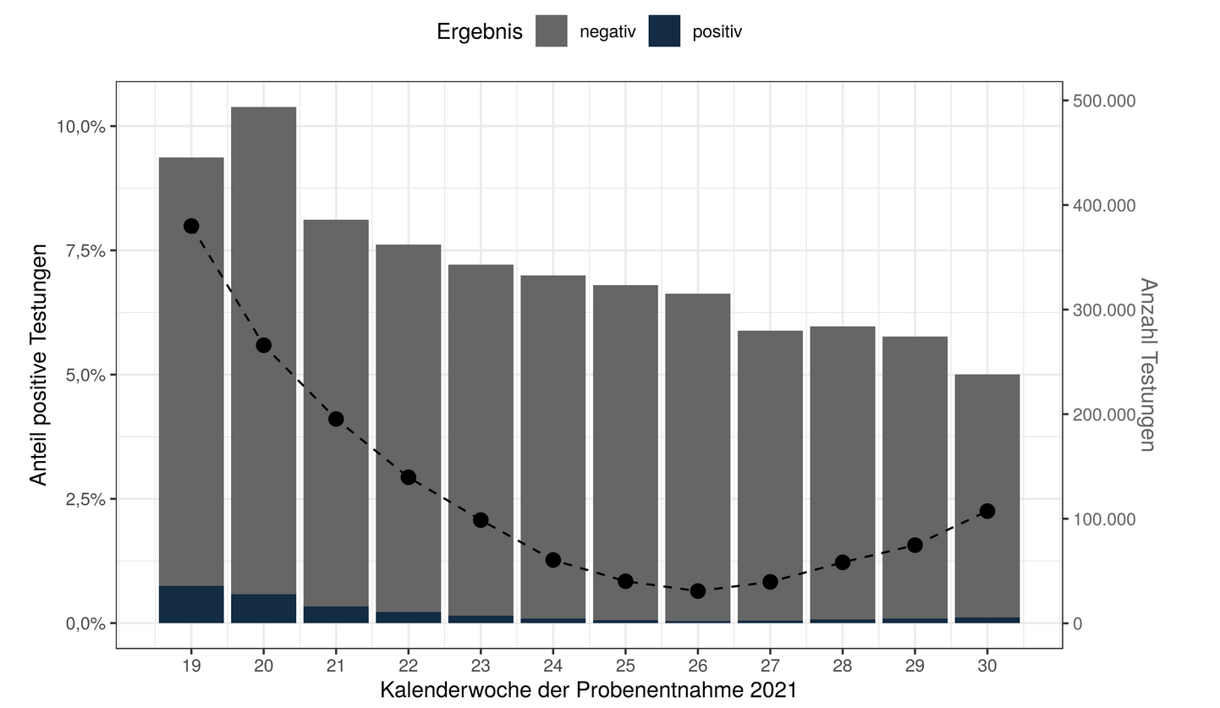
Anzahl der Testungen und Positivenanteile pro KW – Datenstand 03.08.2021

Slide 2
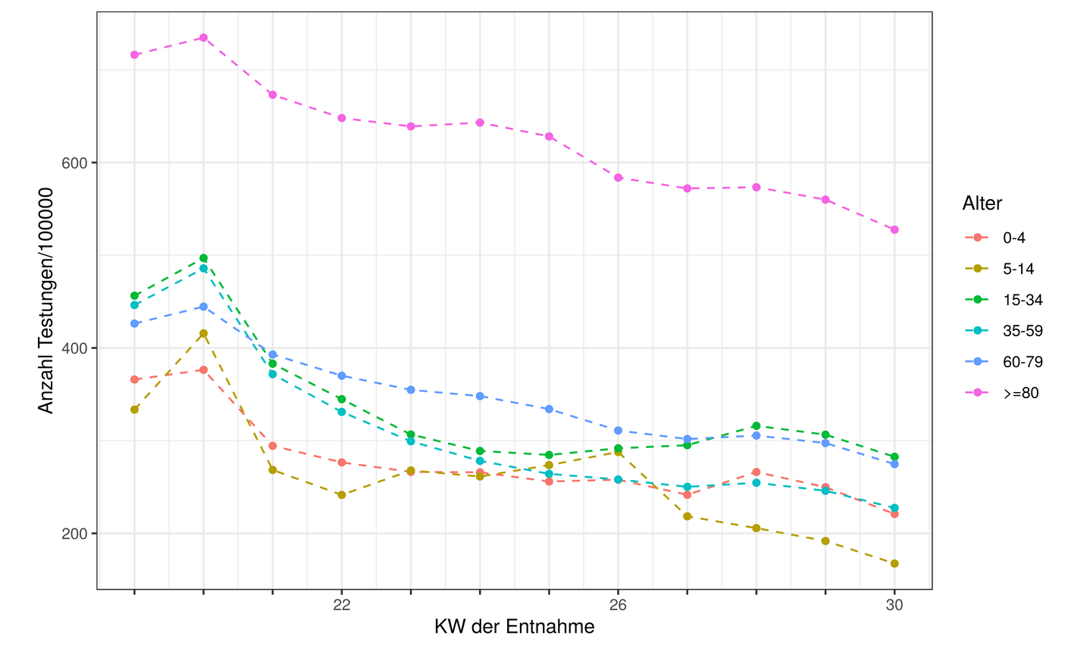
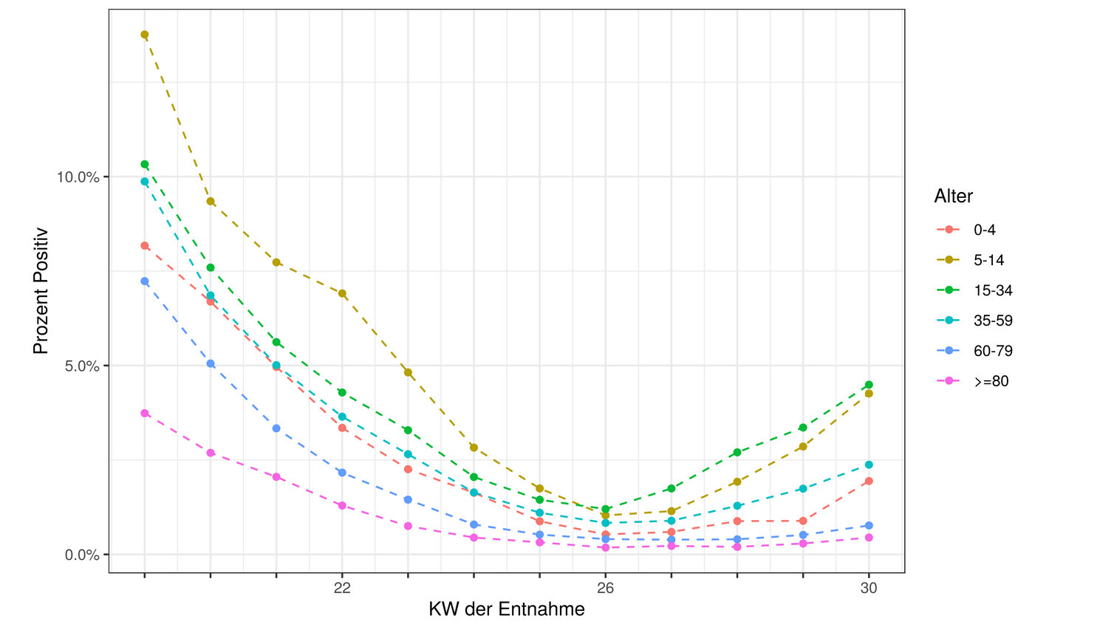
Anzahl getestete Personen nach Altersgruppe pro 100.000 Einwohner und KW – Datenstand 03.08.2021
Positivenanteile nach Altersgruppe und KW
– Datenstand 03.08.2021

Slide 3
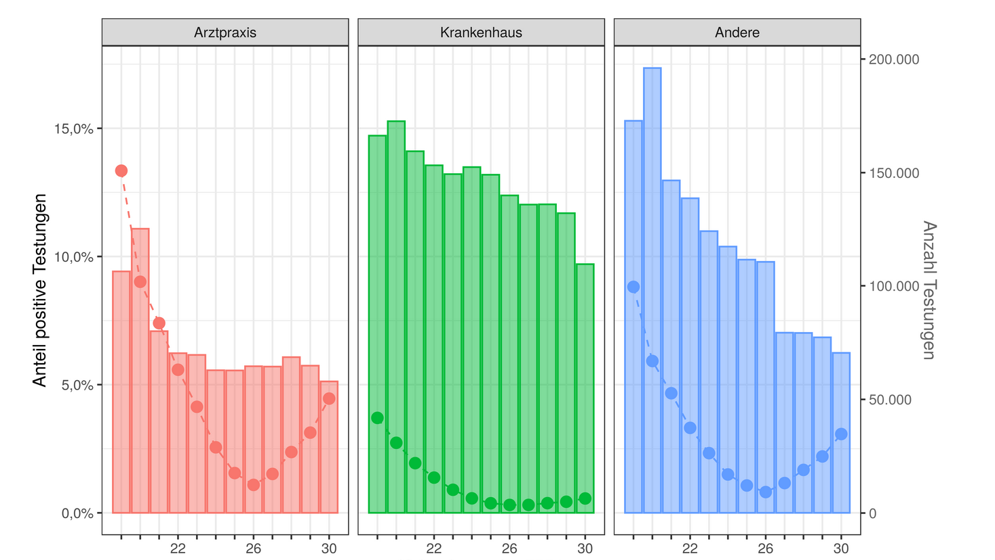
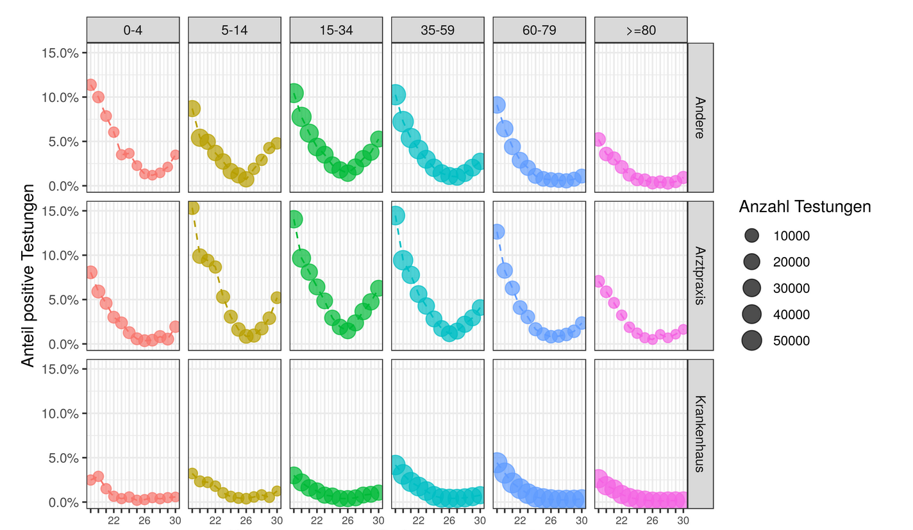
Anzahl der Testungen und Positivenanteile nach Abnahmeort und Altersgruppe pro KW – Datenstand 03.08.2021

Slide 4
Ausbrüche in Pflegeeinrichtungen und medizinischen Einrichtungen – Datenstand 02.08.2021
Notes:
Zum Stand 26.07.2021 wurden 3 (Vorwoche: 0) aktive Ausbrüche in Alten- und Pflegeheimen, sowie 8 (Vorwoche: 4) aktive nosokomiale Ausbrüche mit mindestens 2 Fällen und TopOutbreak=1 an das RKI übermittelt. Dabei handelt es sich um Ausbrüche, für die mindestens ein neuer Fall in KW 29/2021 an das zuständige Gesundheitsamt gemeldet wurde. Für Alten- und Pflegeheime bedeutet dies eine Zunahme um 3 aktive Ausbrüche im Vergleich zur Vorwoche, für nosokomiale Ausbrüche eine Zunahme um 4 Ausbrüche. Es wurden vier nosokomialer aktive Ausbrüche und zwei aktive Ausbrüche in Alters- und Pflegeheimen mit Datum der ersten Meldung in KW 29/2021 übermittelt.

